Slide 1
ID Lock
22 mars 2023
av
Jomar Rasmussen

Slide 2
Agenda
Generelt om ID Lock og Historie
Introduksjon ID Lock 202 Multi
Montering av ID Lock 202 Multi
ID Lock 202 Multi appstyrt
  Z-Wave og Zigbee

Slide 3
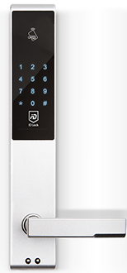
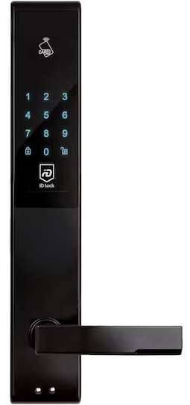
Generelt om ID Lock og Historie
ID Lock 101
ID Lock 150
Grunnlagt 2012 av Geir Arnfinsen og Henning Skogstø.
Ble en del av NorDan gruppen i 2013 under navnet Identity Lock
Byttet navn til ID Lock AS mars 2014
Lanserte ID Lock 101 i 2015
ID Lock 150 ble lansert 2018
ID Lock 202 Multi ble lansert 30 november 2022

Slide 4

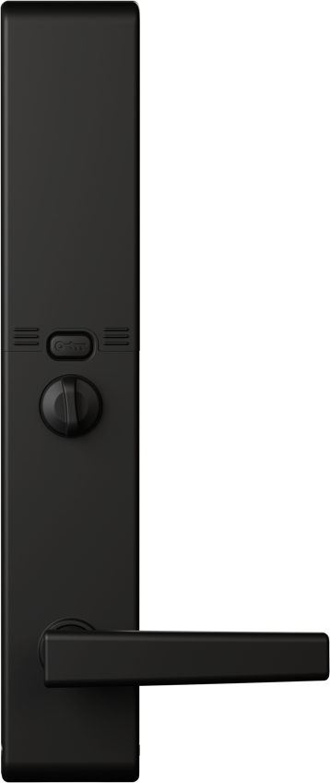
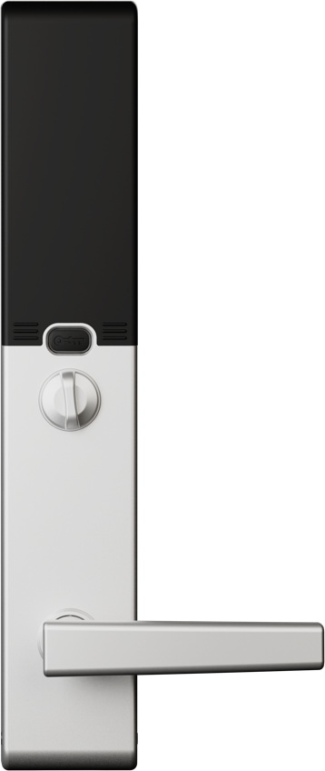
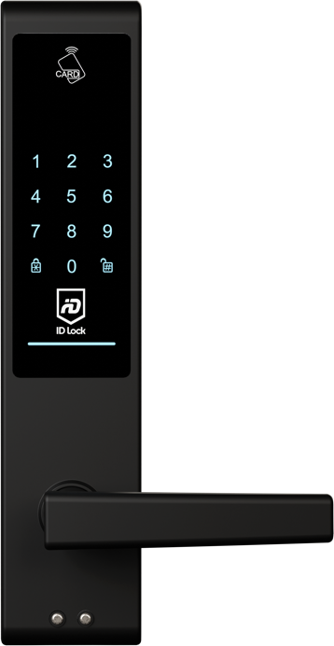
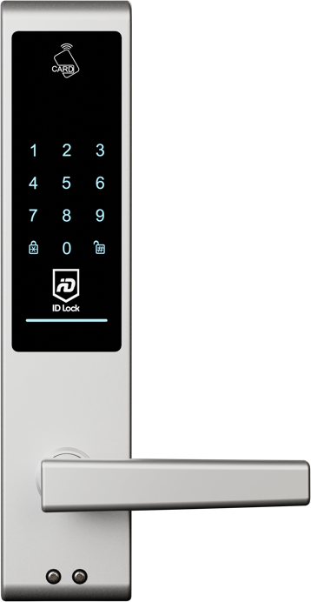
Møt ID Lock 202 Multi
ID Lock 202 Multi
Sort
ID Lock 202 Multi
Sølv

Slide 5
Smart, sikker og smidig
SMART
SIKKER
SMIDIG
Z-Wave modul og Zigbee modul
Bluetooth
Oppkobling mot en rekke huber for appstyring
Egendefinert master pin
Mulig for å oppdatere programvaren
Innebygget alarm
Enkel montering
Enkel meny oppsett
Brukervennlig

Slide 6
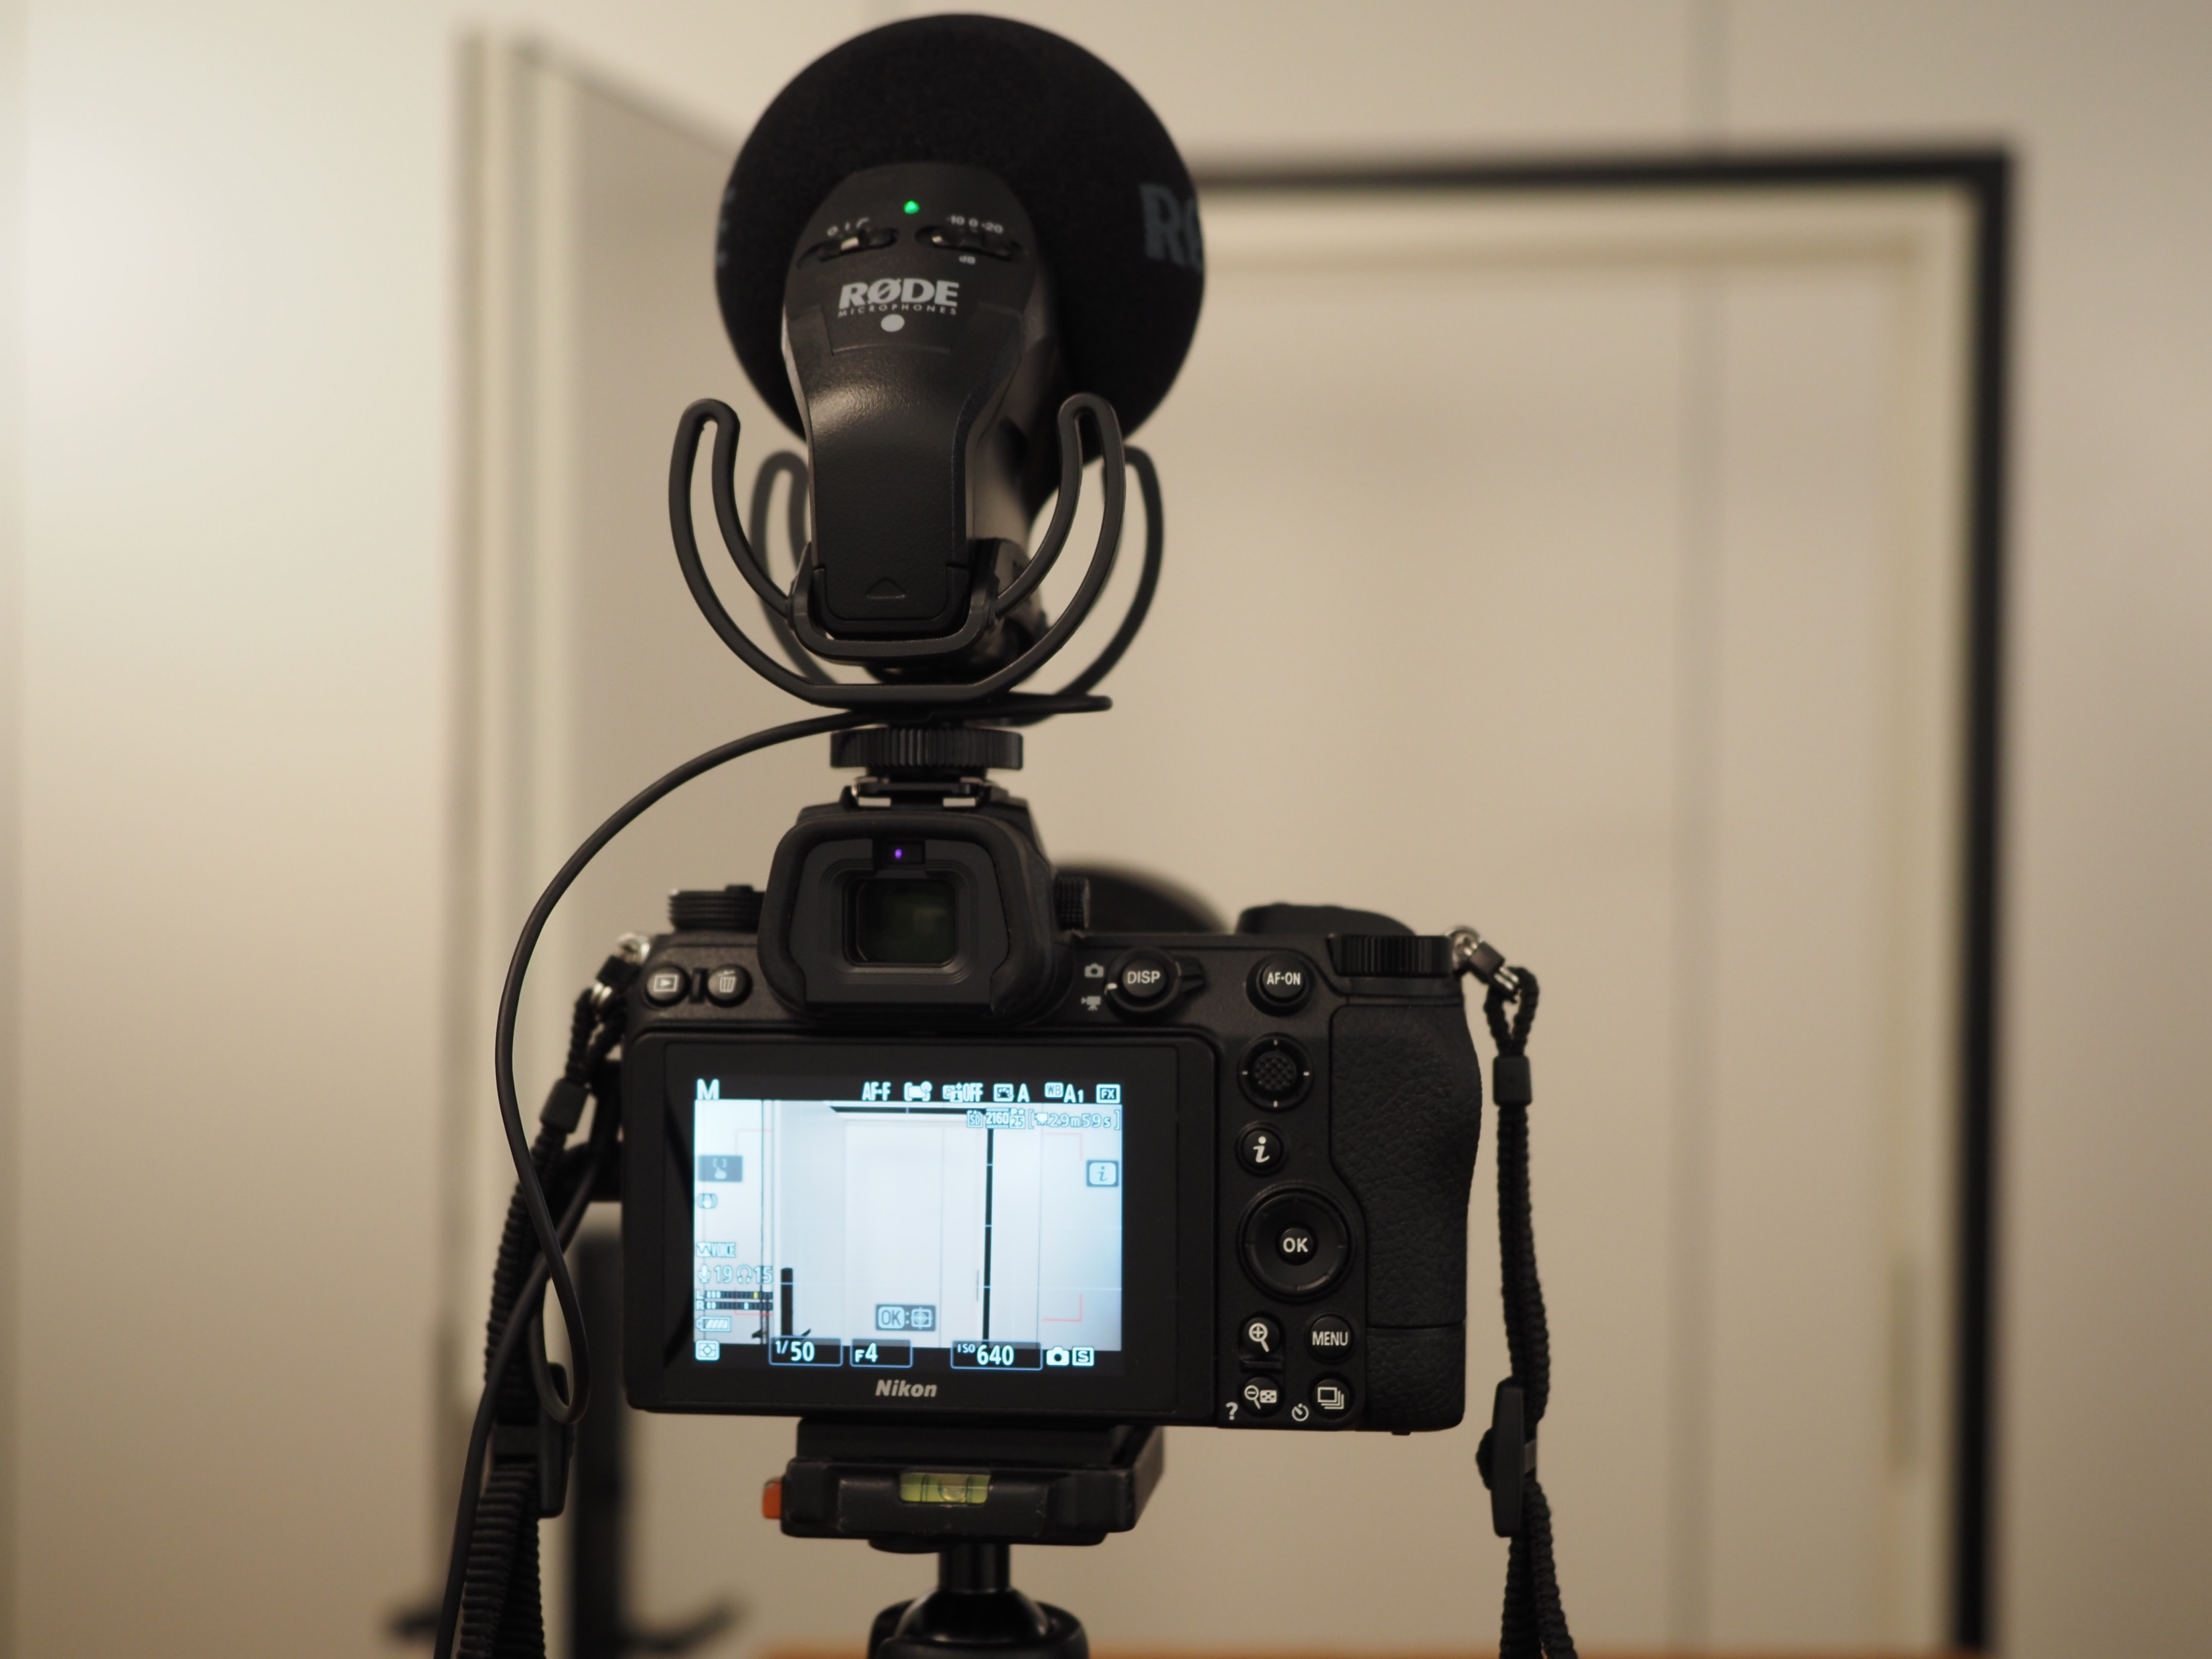
Montering av ID Lock 202 Multi
Quick Guide i salgspakken
Monteringsfilm og monteringsmanual tilgjengelig via idlock.no
FAQ tilgjengelig via idlock.no og vår YouTube kanal
Viktige elementer ved montering av ID Lock
  Håndtak
  Utvendig enhet
  Skruer til innvendig bakplate og utvendig enhet

Slide 7
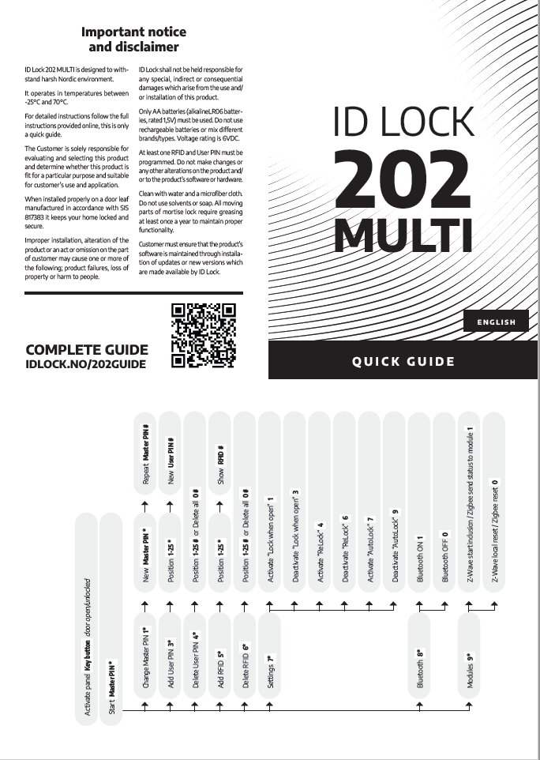
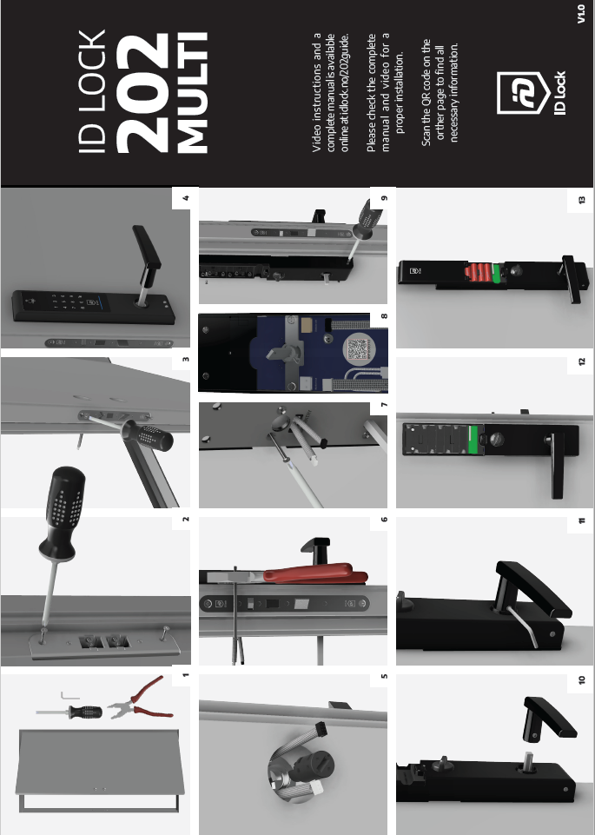

Slide 8
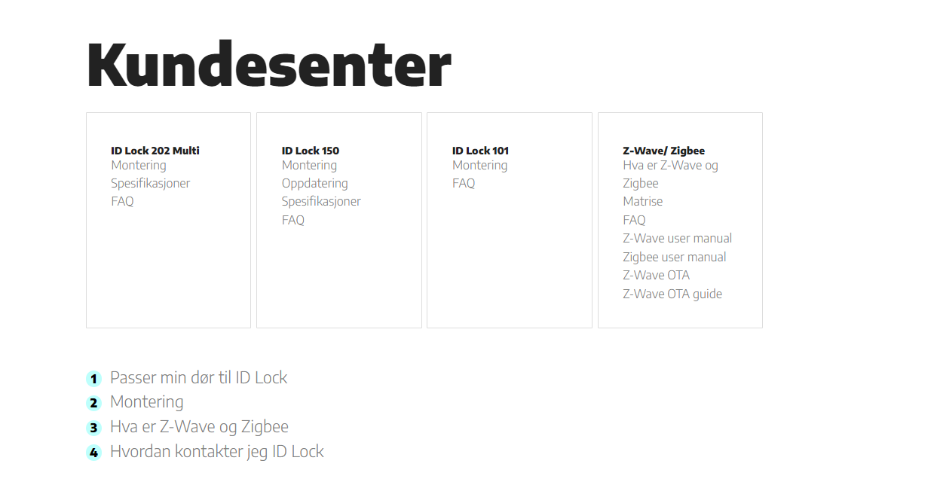
Idlock.no/kundesenter

Slide 9
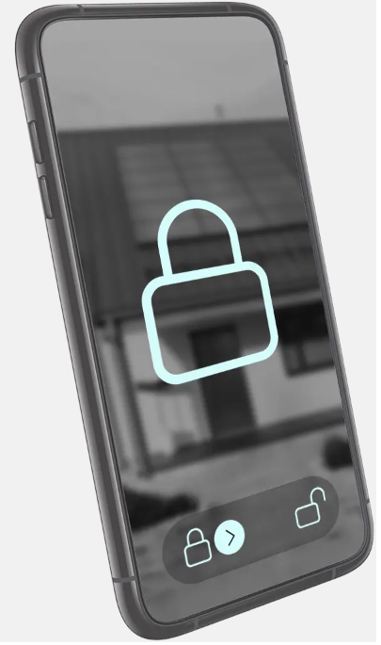
ID Lock appstyrt
Oppkobling mot hubn ved hjelp av Z-Wave eller Zigbee modul
Mulighet for oppkobling mot et stort utvalg av hubber. Finn den som passer best for deg og dine behov.
ID Lock Matrisen viser et utvalg av hubber testet av ID Lock.
https://idlock.no/matrise/

Slide 10
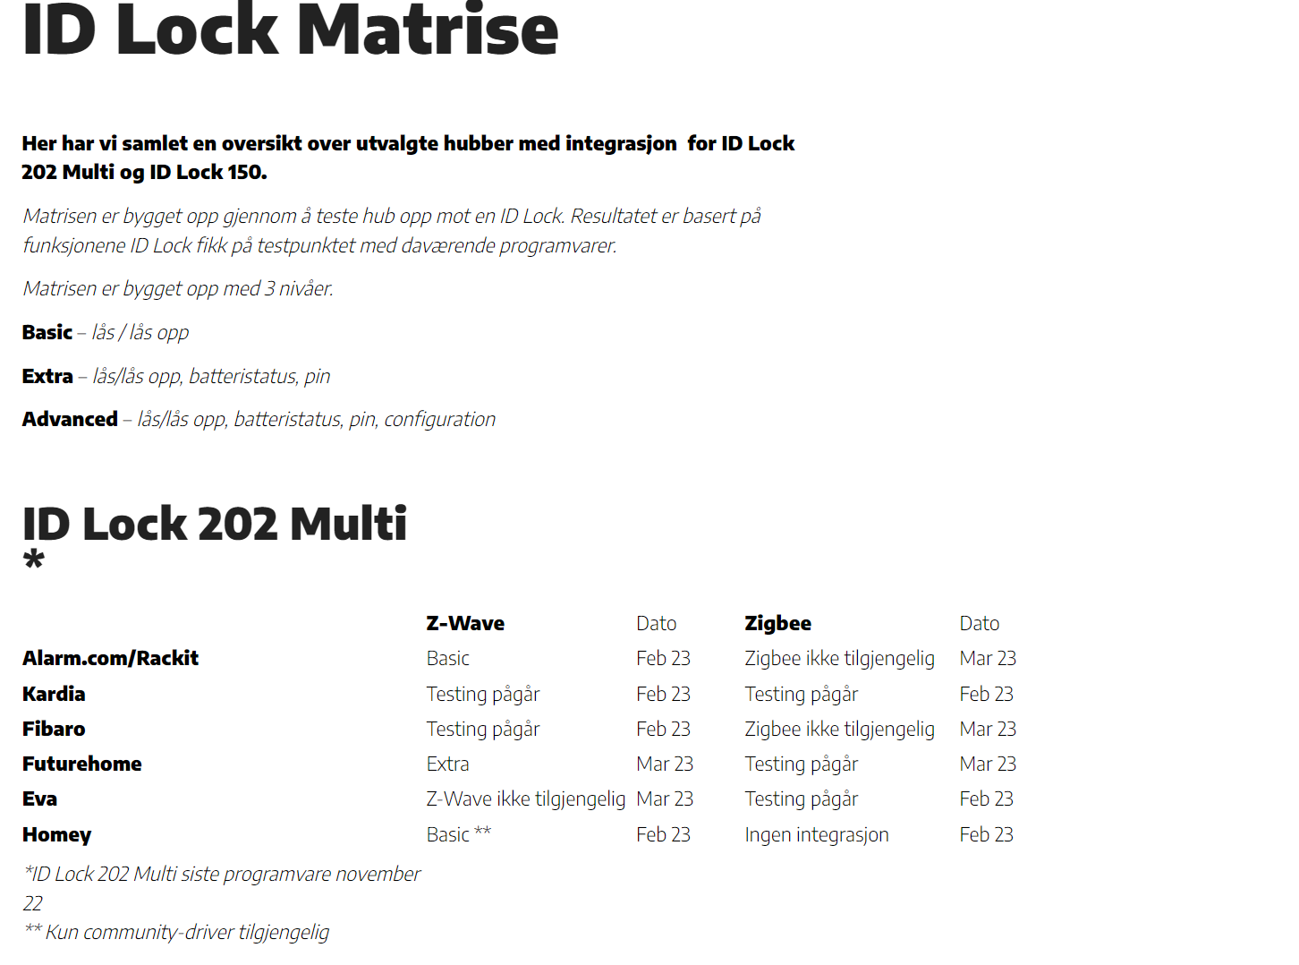

Slide 11
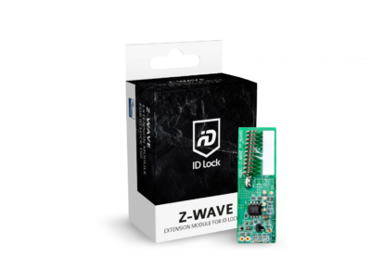
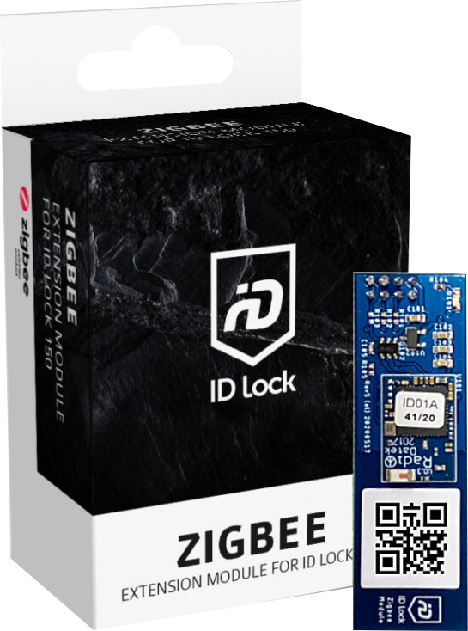
Hve er Zigbee eller Z-Wave modul
Zigbee
Zigbee certified
Simple installation
Matter compliant
Z-Wave
Z-Wave certified
Simple installation
Allows for Alarm.com integration

Slide 12
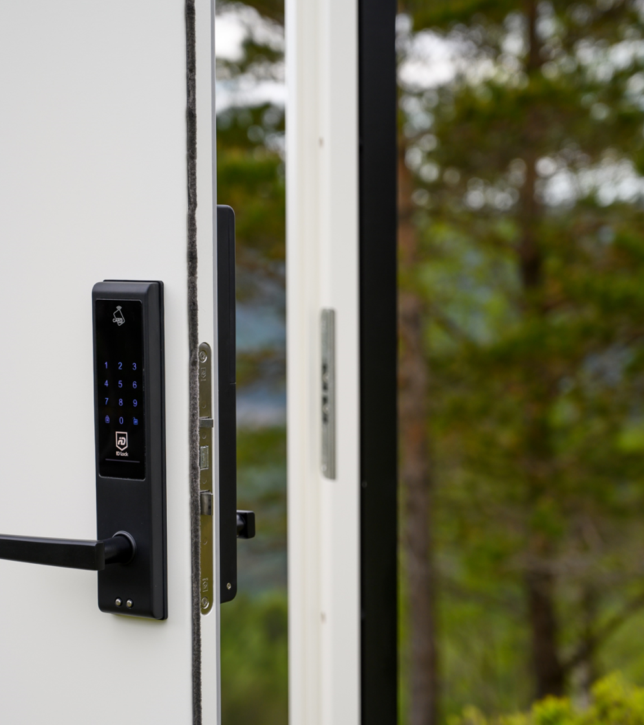
Friheten du ønsker med ID Lock 202 Multi!

